Slide 1

ANFITEATRO DE TUACAHN
IVINS · UTAH · EEUU

Slide 2
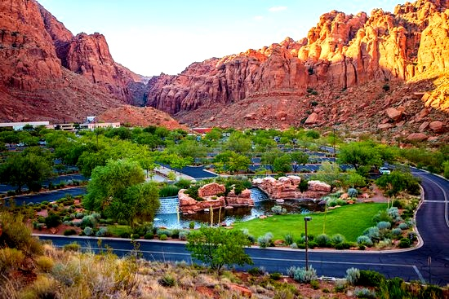

Slide 3
El anfiteatro Tuacahn es un anfiteatro al aire libre en el Parque Estatal Snow Canyon, en Ivins, Utah. Tiene 1.920 asientos y todos los asientos tienen respaldos y brazos, pero no están acolchados. La entrada al anfiteatro es por la parte trasera, lo que requiere que todos los clientes bajen las escaleras hacia sus asientos. Los usuarios con movilidad limitada pueden sentarse cerca de la parte superior del anfiteatro. Hay espacio adicional para las piernas en la fila O que a veces se usa durante las producciones cuando los actores caminan entre la audiencia.
El escenario tiene un contrapiso de hormigón con un túnel de hormigón que pasa por debajo para pasar de la izquierda a la derecha del escenario fuera de la vista del público. La parte trasera del escenario está abierta para exponer el paisaje desértico y los acantilados de roca roja detrás del escenario que contiene instalaciones de iluminación, sonido, pirotecnia y efectos de agua. El área detrás del escenario es una mezcla de piedra natural y hormigón de color natural. Este lecho de concreto del río se instaló durante la construcción inicial para facilitar una enorme inundación de agua que proviene de la parte posterior del cañón y atraviesa el escenario hacia la audiencia. Aunque conceptualizado y hecho a medida para el "¡Utah!" producción, este efecto especial y otros efectos de agua han aparecido en numerosas producciones en Tuacahn.

Slide 4


Slide 5

Notes:
5

Slide 6
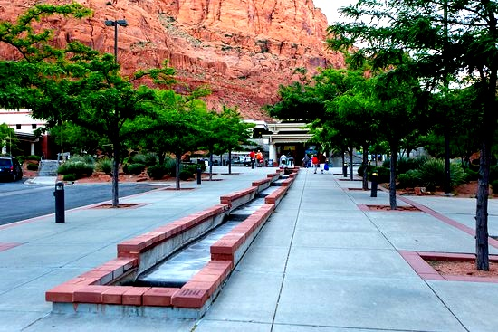
Notes:
6

Slide 7
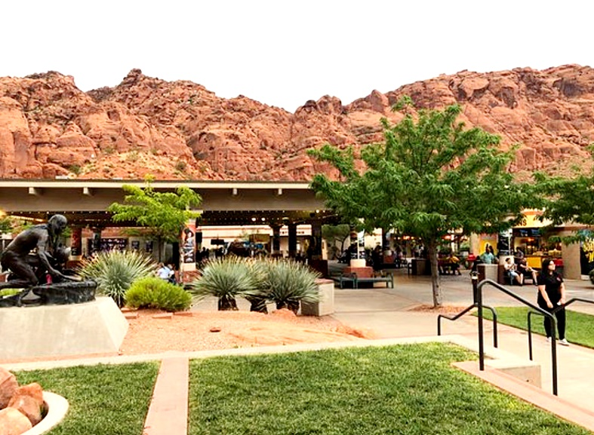

Slide 8
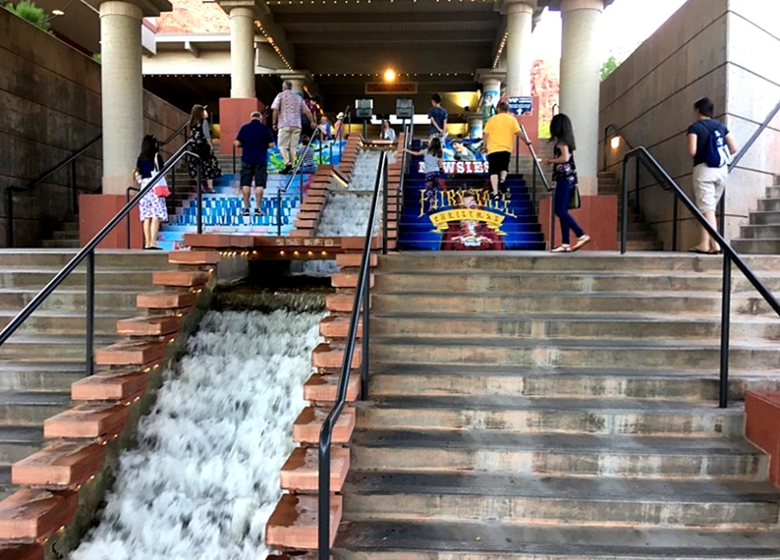

Slide 9
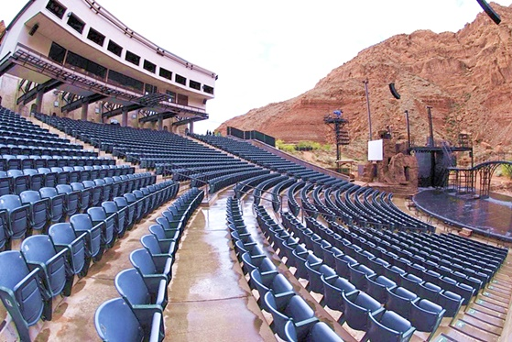

Slide 10
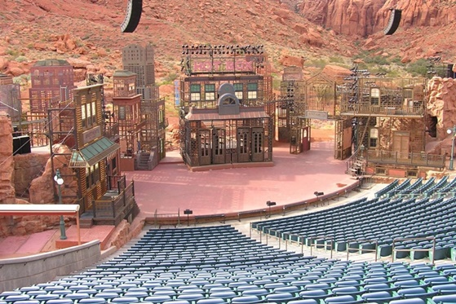

Slide 11
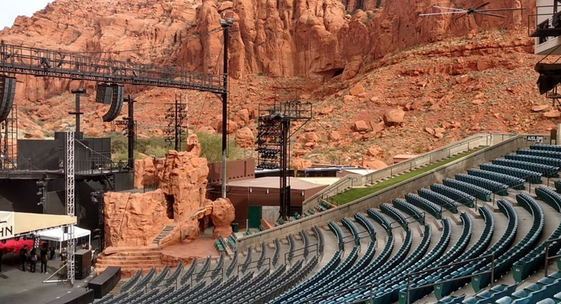

Slide 12
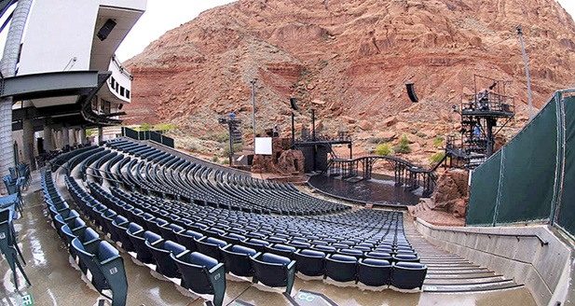

Slide 13
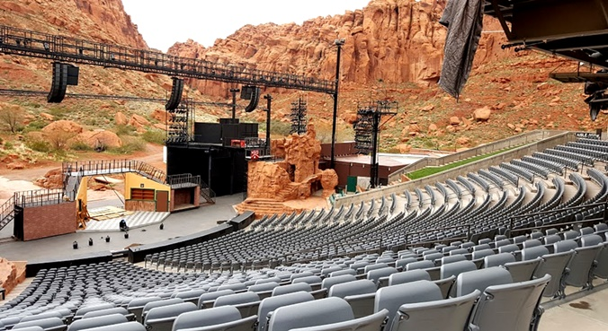

Slide 14
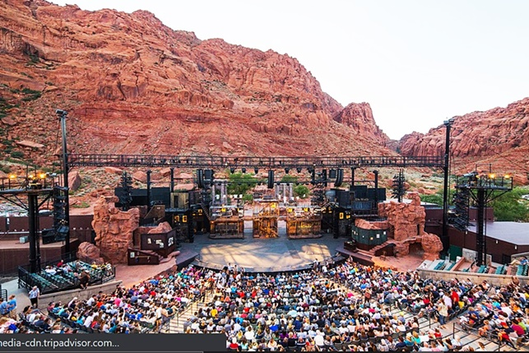

Slide 15
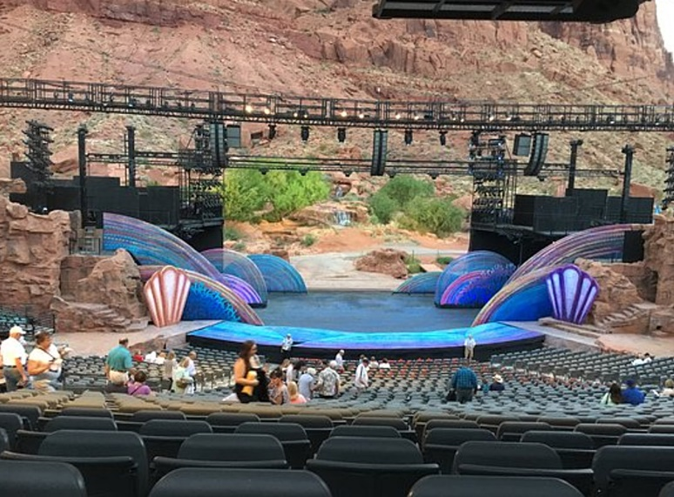

Slide 16
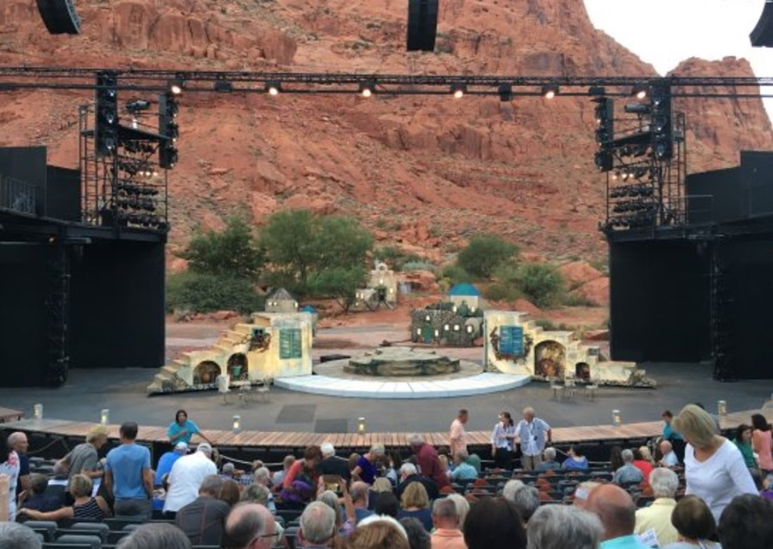

Slide 17
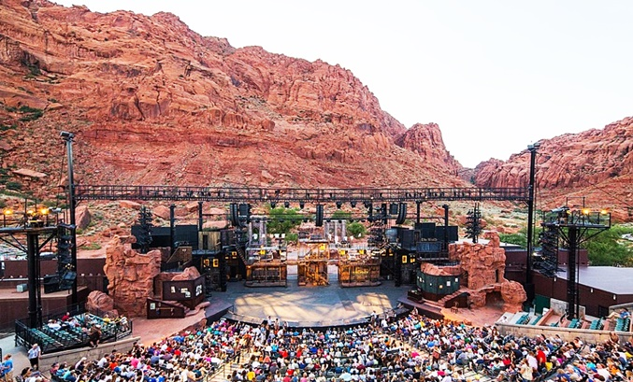

Slide 18
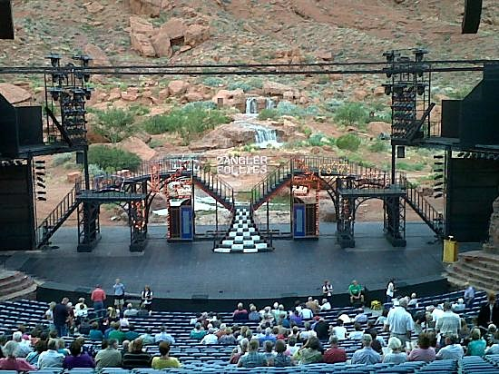

Slide 19
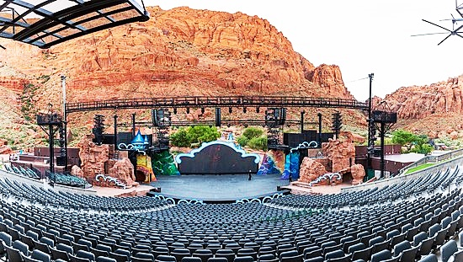

Slide 20
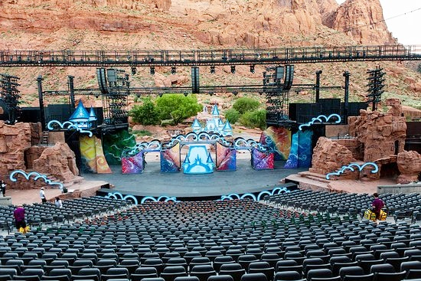

Slide 21
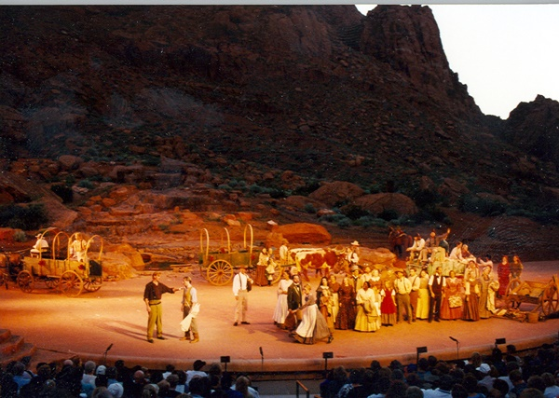

Slide 22
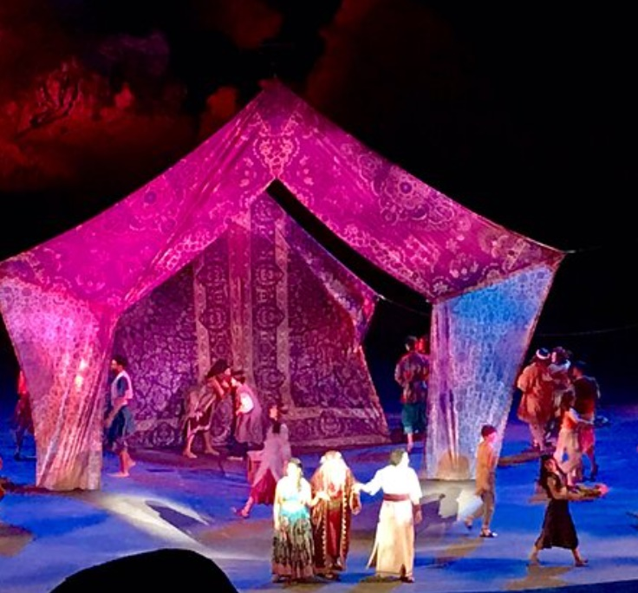

Slide 23
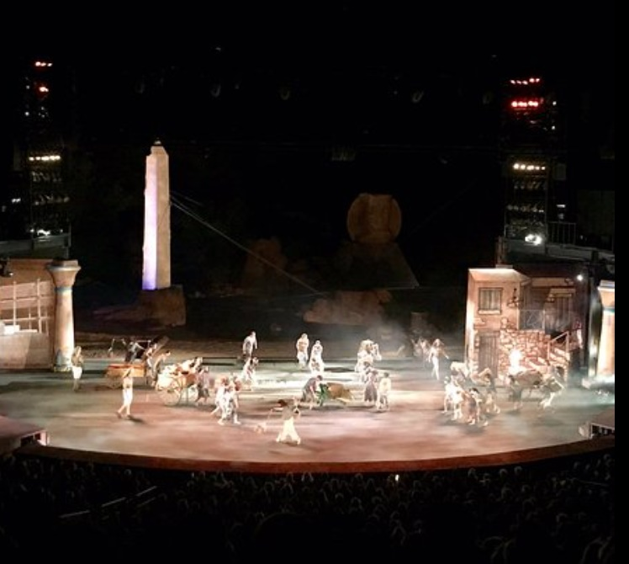

Slide 24
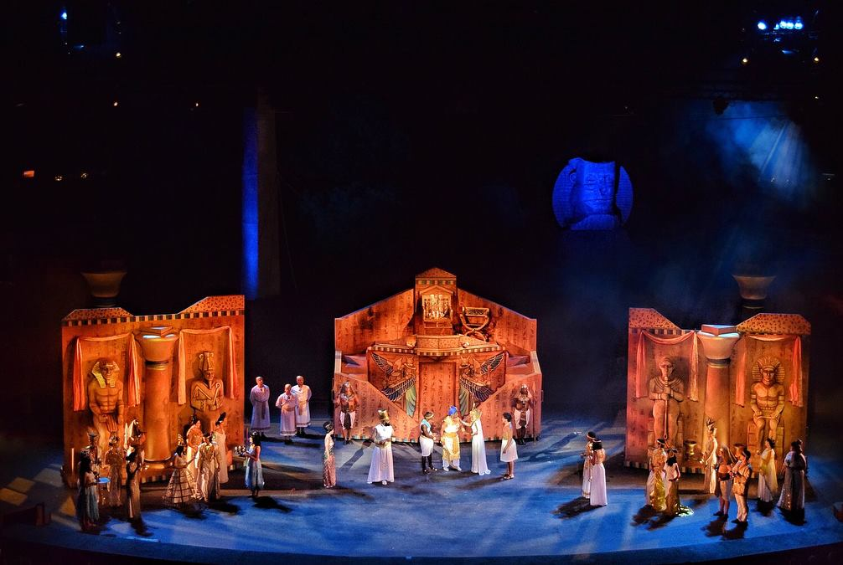

Slide 25
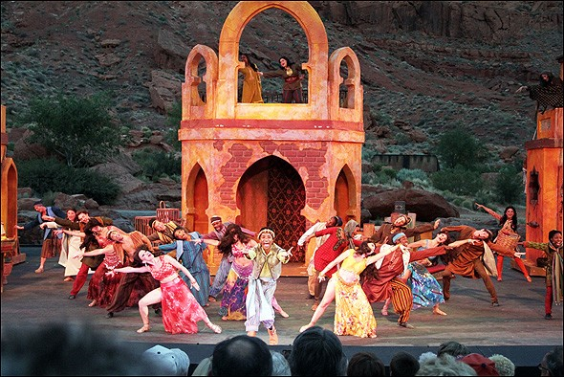

Slide 26
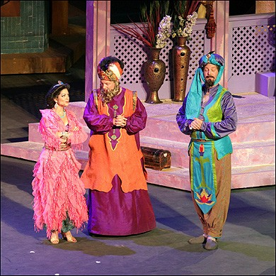

Slide 27
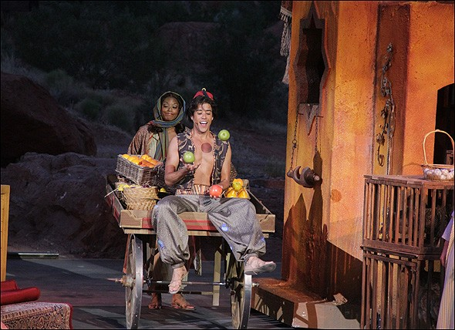

Slide 28
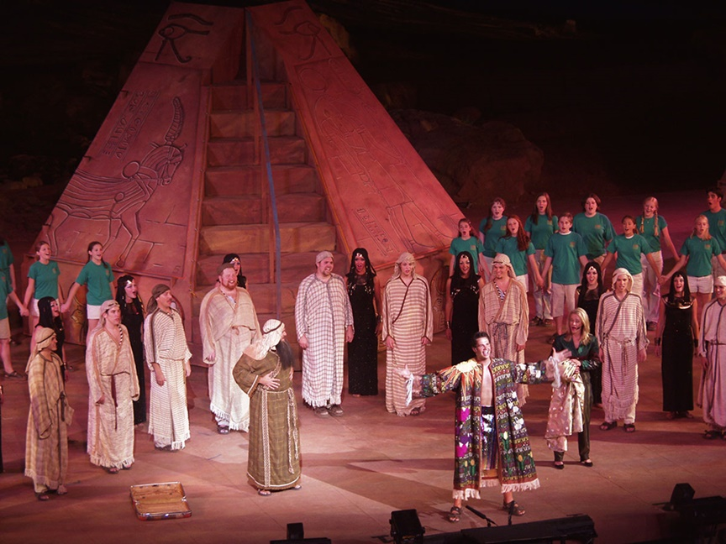

Slide 29
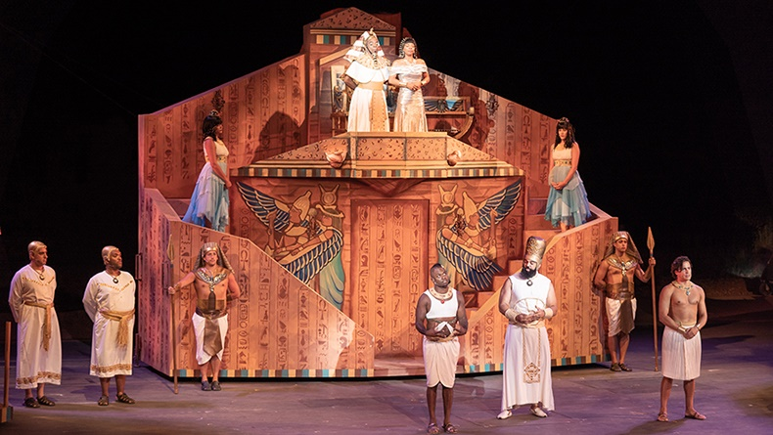

Slide 30


Slide 31


Slide 32


Slide 33
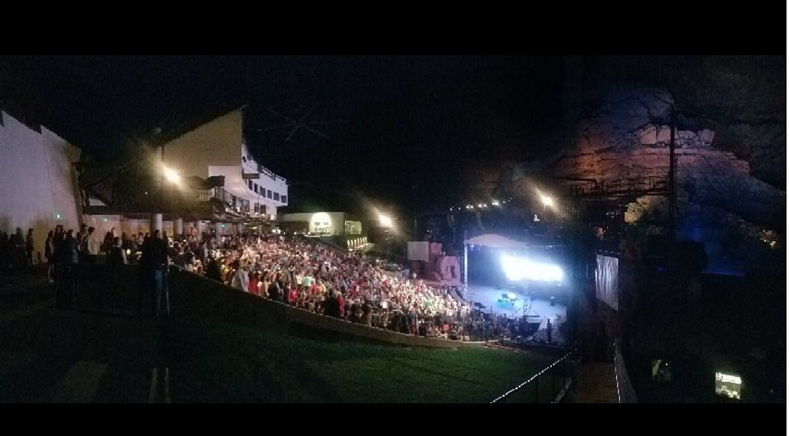

Slide 34
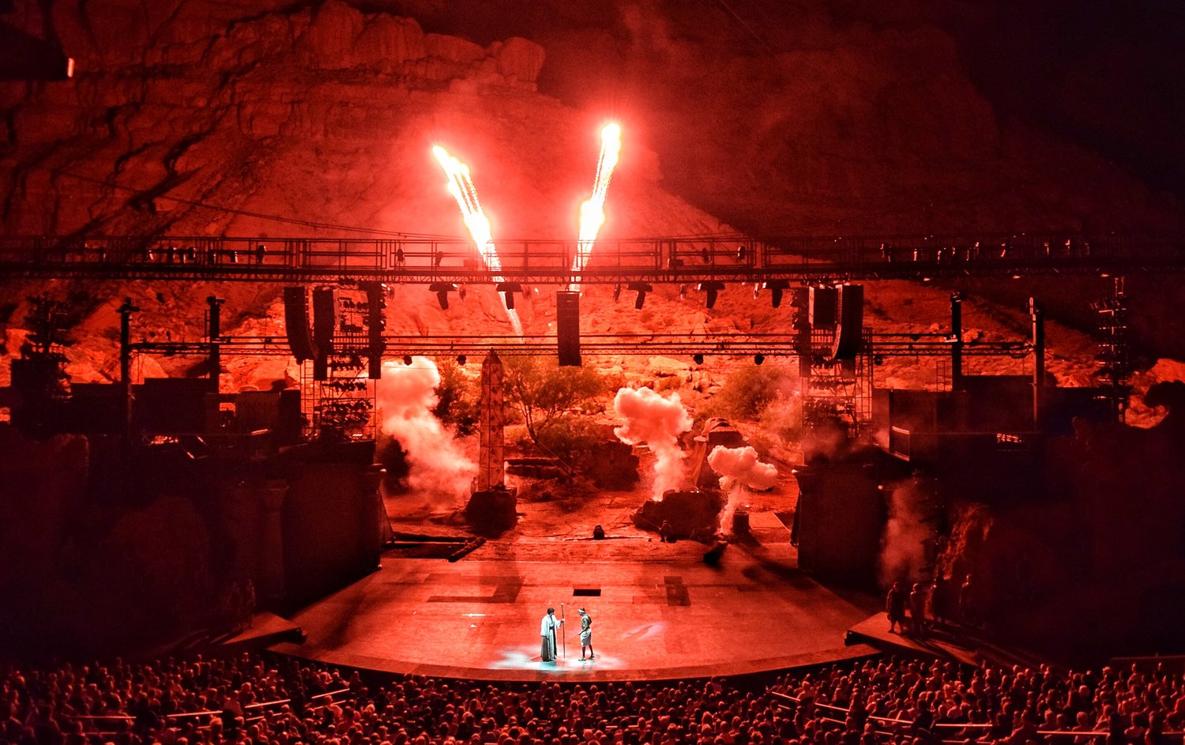

Slide 35
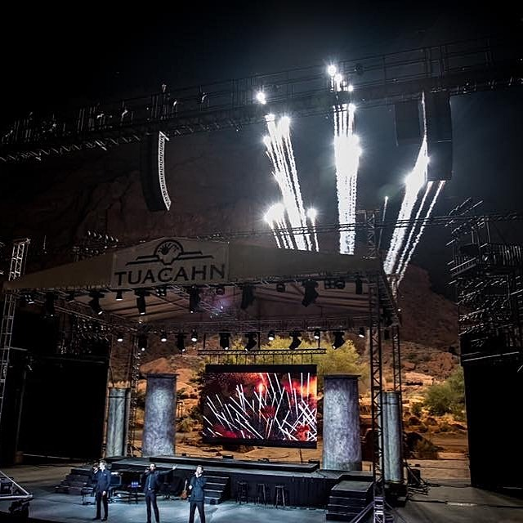

Slide 36


Slide 37
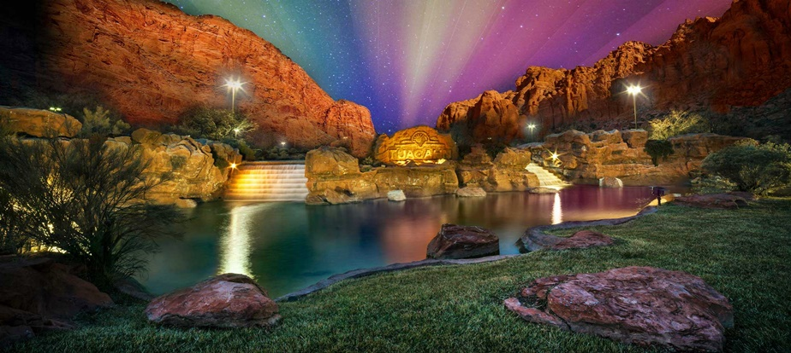

Slide 38


Slide 39

GRACIAS POR TU VISITA
Y QUE TENGAS UN BUEN DÍA
VICTOR NOVELLÓN

Slide 40







¿Te ha gustado?
Puedes ver más entrando
Aquí
Además puedes recibir powerpoints en tu correo electrónico suscribiéndote aquí:

